Slide 1
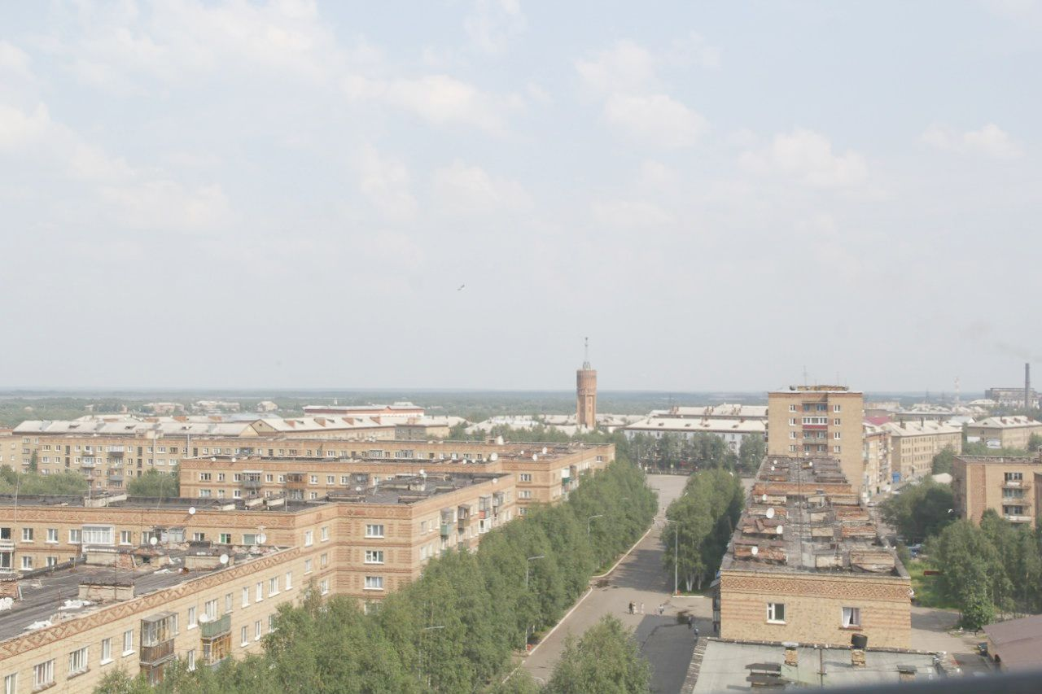
Благоустройство
пешеходной дороги
по улице Кирова
(от Кирова д. 26 до МБУК «ЦНХТ «ДКиТ»)
Муниципальное образование городского округа «Инта»

Slide 2
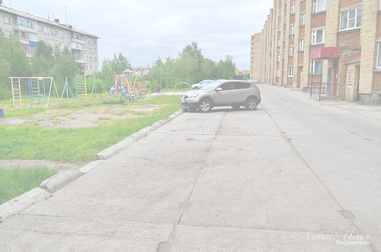
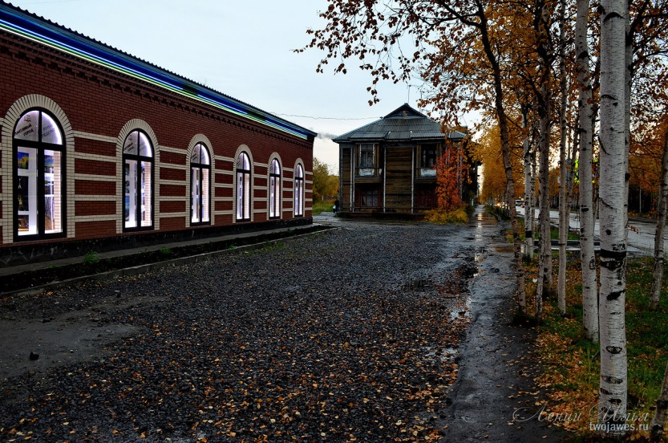
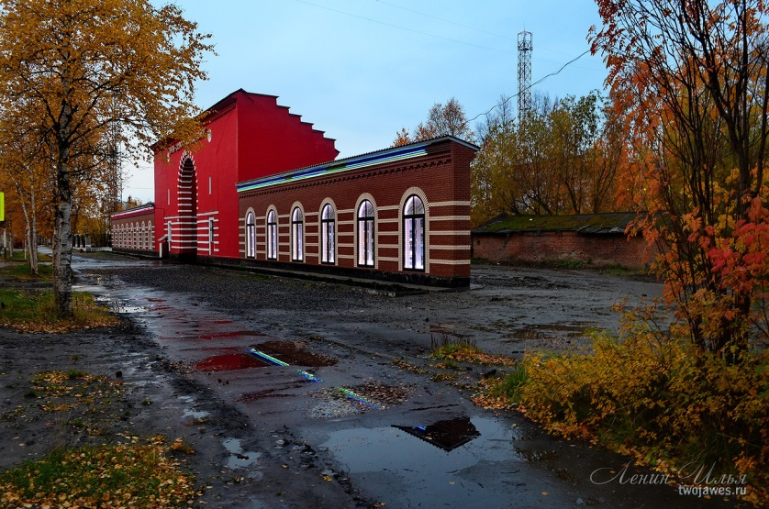
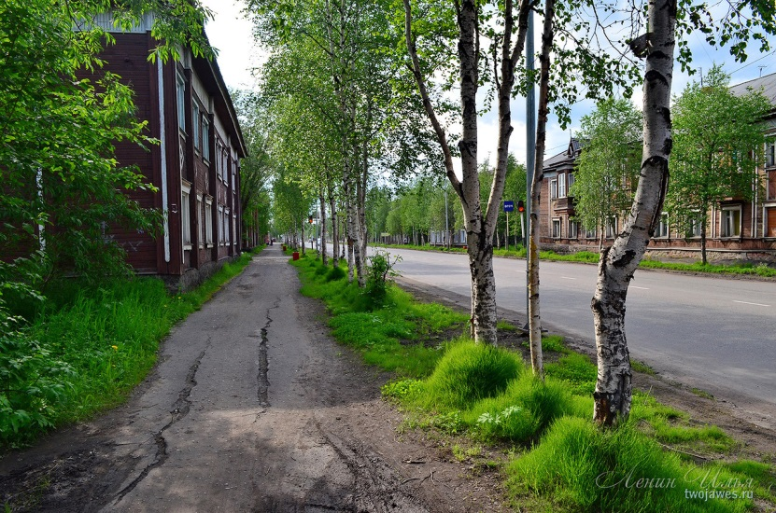
Вид пешеходной дороги
по улице Кирова
до благоустройства
Муниципальное образование городского округа «Инта»

Slide 3
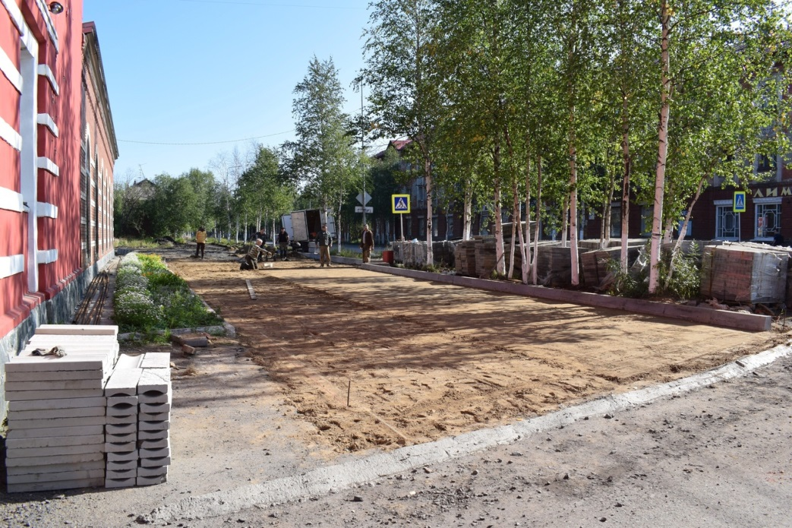
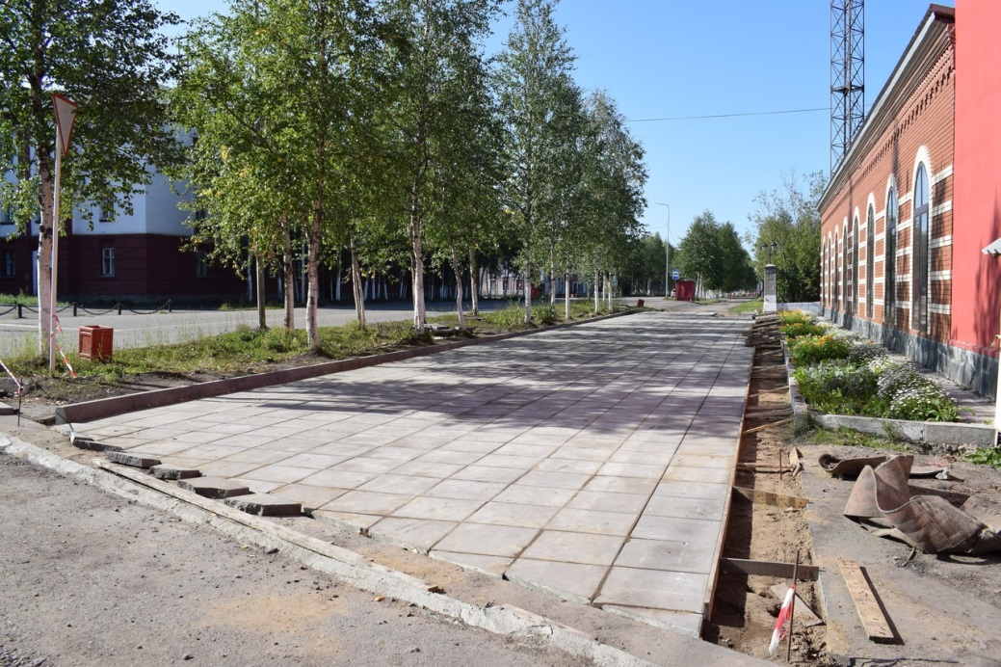
Процесс благоустройства пешеходной дороги
по улице Кирова
Муниципальное образование городского округа «Инта»

Slide 4
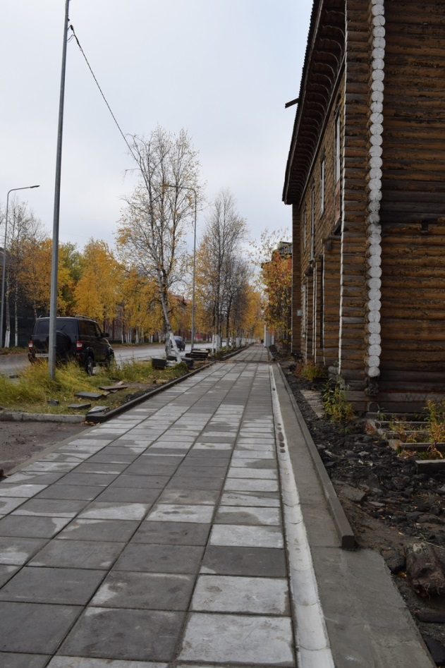
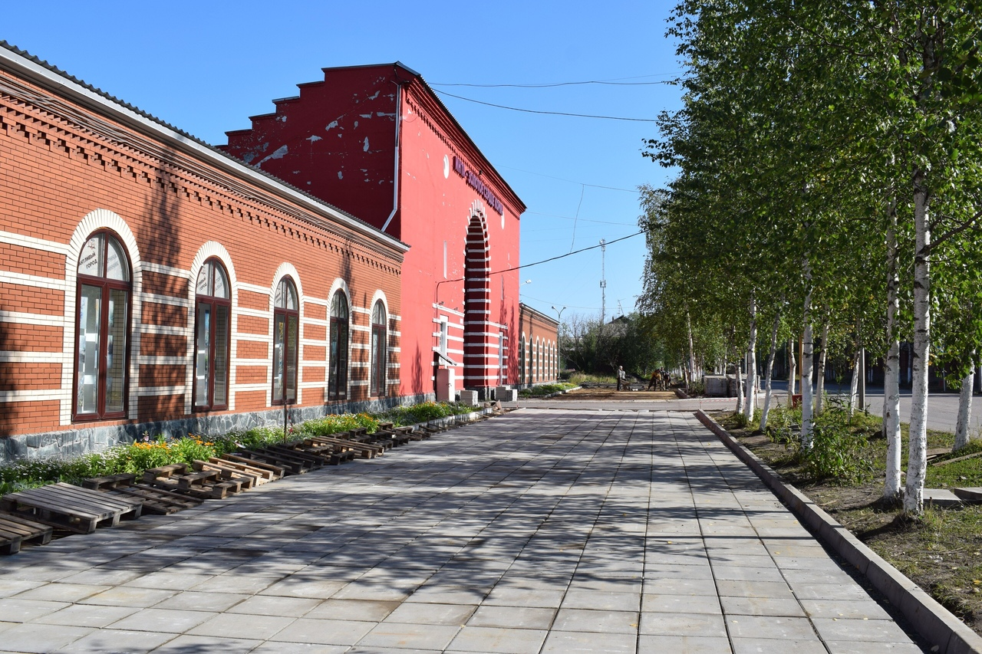
Вид пешеходной дороги по улице Кирова
после благоустройства
Муниципальное образование городского округа «Инта»

Slide 5
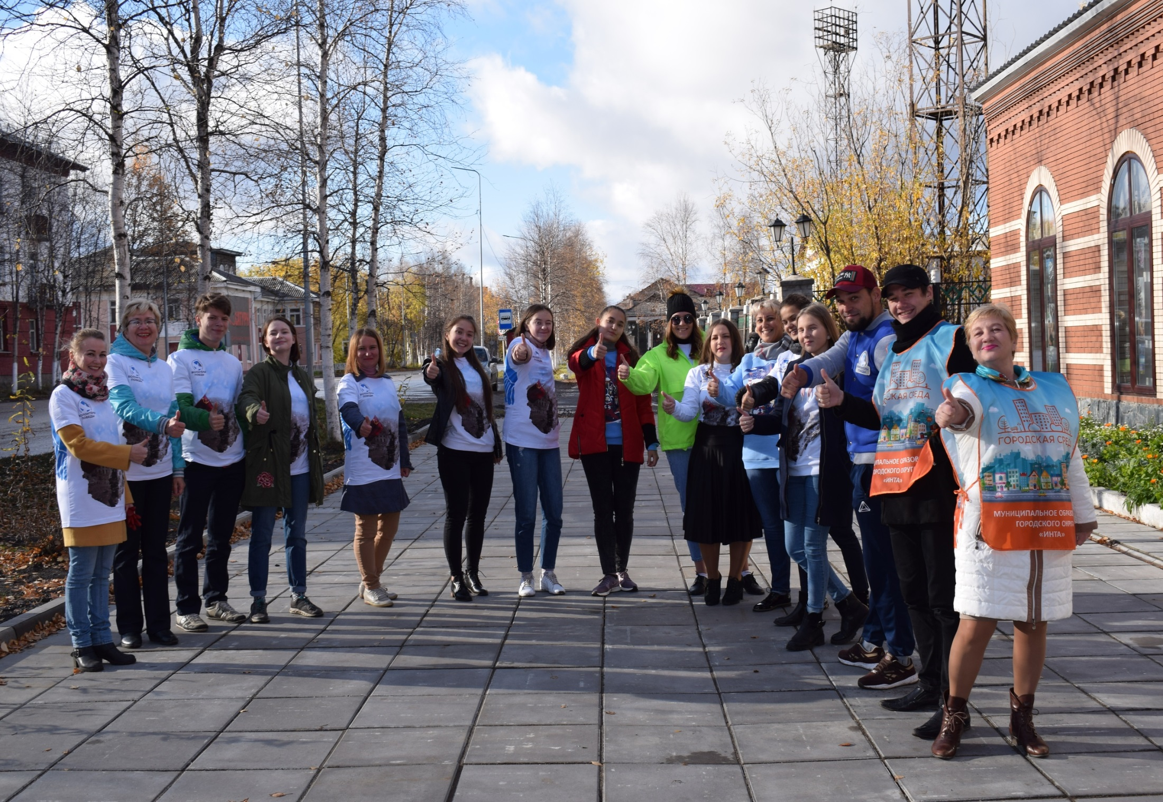
Благоустройство пешеходной дороги по улице Кирова
(от Кирова д. 26 до МБУК «ЦНХТ «ДКиТ»)
Муниципальное образование городского округа «Инта»

